Slide 1
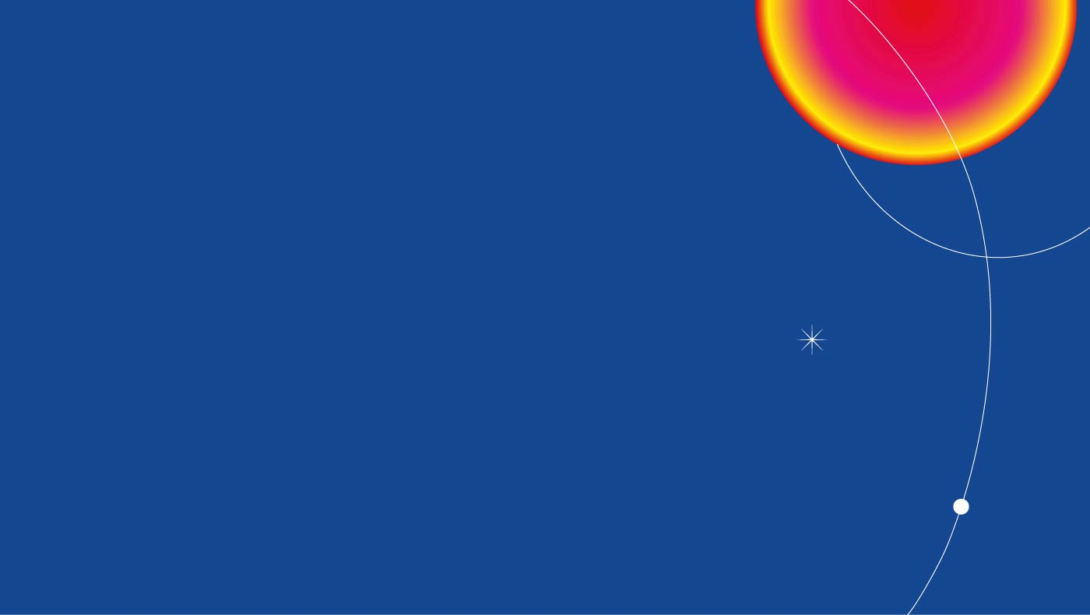
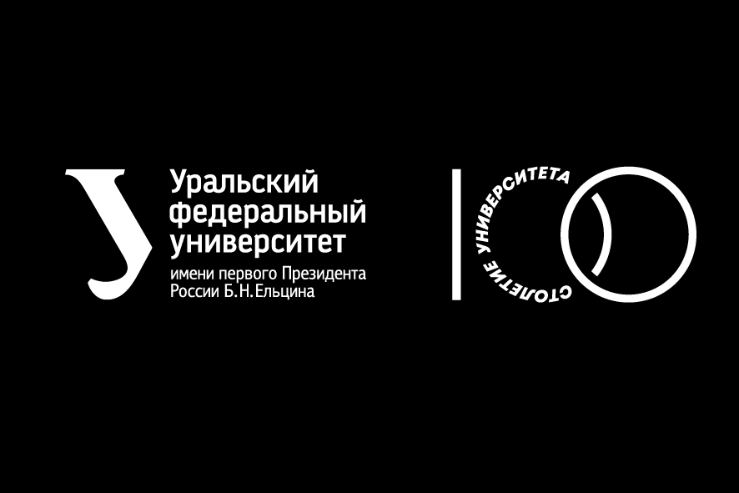

Обобщение, тренды
Тренды и другие задачи компьютерного зрения.
Курс: Компьютерное зрение. Тема 5.2.
Ронкин Михаил Владимирович
к.т.н. доцент ИРИТ-РТФ, УРФУ
Проект реализуется победителем Конкурса на предоставление грантов преподавателям магистратуры 2020/2021 благотворительной программы «Стипендиальная программа Владимира Потанина» Благотворительного фонда Владимира Потанина

Slide 2
Архитектуры. Тенденции
Большинство имеющихся фундаментальных результатов в области глубокого обучения сверточных нейронных сетей в компьютерном зрении были получены в период конца 1990-х - 2015 годах,
Большая часть решений в их современном виде (архитектуры слоев и их блоков, методы регуляризации, типы функций активации скрытых слоев и т.д.) были разработаны после 2010-2012 годов.
Общий подход к построению архитектуры сверточных нейронных сетей начинается с AlexNet.
Даже современные реализации LeNet 5 по сути представляют собой модификацию AlexNet.

Slide 3
Проблемы современных нейронных сетей
Проблемы в задачах компьютерного зрения:
Использование NAS и AutoML широкий fine tuning
Оптимальность результатов зависят и ограничены опытом исследователя.
Выбор методов регуляризации обучения и работы нейронной сети.
Альтернативы батч-нормализации, другие методы регуляризации и аугментации.
Оптимизация стратегий обучения глубоких нейронных сетей.
полу-контролируемое обучение, обучение учитель-ученик.
Zero-short learning architectures
Распознавание неизвестных изображений по поиску релевантных признаков из некоторого набора.
Баланс трансформер – сверточные сети – полносвязные блоки.
Качество набора данных.
Баланс классов и качество разметки

Slide 4
Автопоиск архитектур.
Neural Architecture Search (NAS).
Термин AutoML - автоматический поиск архитектур, включает, но не ограничен методами NAS
Методы NAS подразумевают три составляющие
Пространство поиска (Search Space) - по каким блокам, по каким видам сверток, функций активации, методом регуляризации искать.
Стратегия поиска (Search Strategy) – то как искать, как отбросить ненужное.
Оценка качества модели (Performance Estimation Strategy or Candidate Evaluation Method) – например, точность и вычислительная сложность и напр. на неполных данных.
Самый большой недостаток NAS – результат зависит от исследователя.
На практике NAS используют для широкого тюнинга.

Slide 5
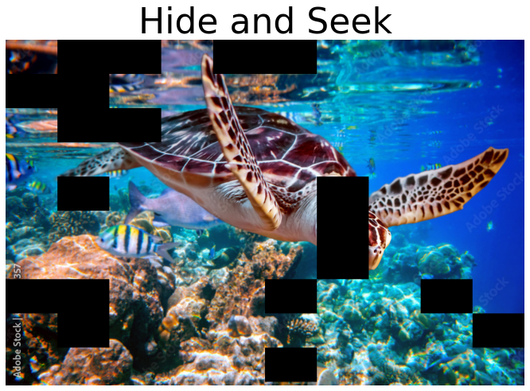
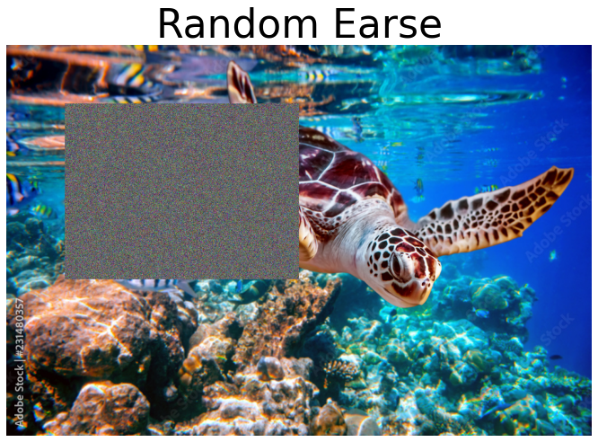
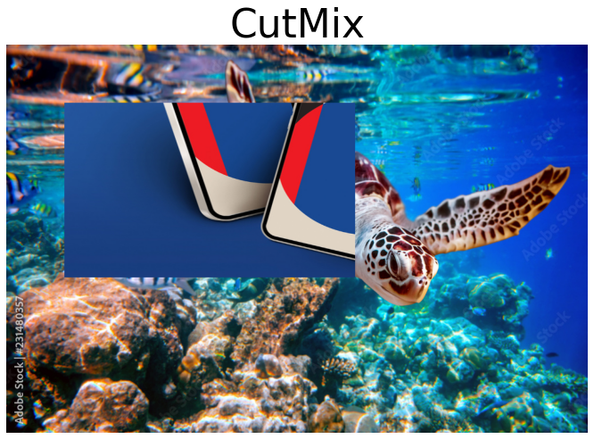
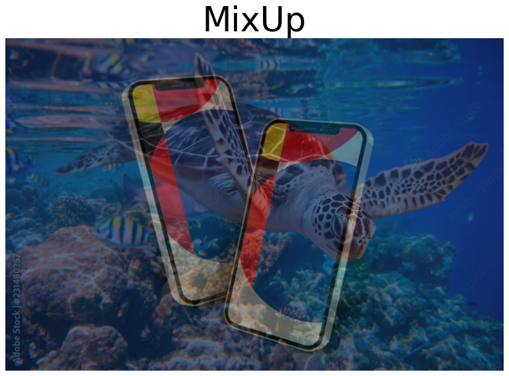
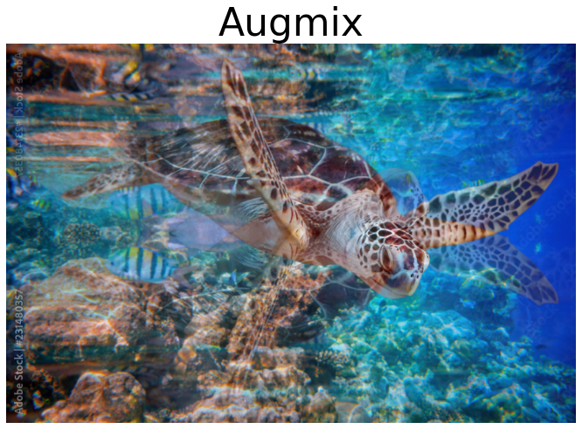
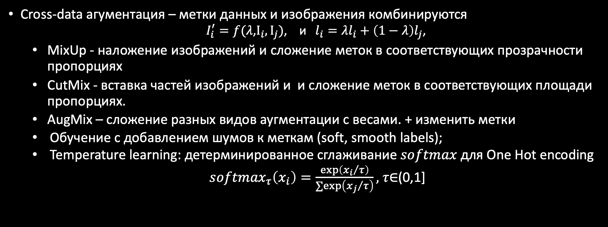
Оптимизация стратегии обучения
Сross-data агументация – метки данных и изображения комбинируются
$I_{i}^{′}=f(\text{λ}\text{,}I_{i},I_{j})$, и $l_{i}=λl_{i}+\left(1−λ\right)l_{j}$,
MixUp - наложение изображений и сложение меток в соответствующих прозрачности пропорциях
CutMix - вставка частей изображений и и сложение меток в соответствующих площади пропорциях.
AugMix – сложение разных видов аугментации с весами. + изменить метки
Обучение с добавлением шумов к меткам (soft, smooth labels);
Temperature learning: детерминированное сглаживание $softmax$ для One Hot encoding
${softmax}_{τ}\left(x_{i}\right)=\frac{\exp\left({x_{i}}/τ\right)}{∑exp\left({x_{j}}/τ\right)},$𝜏∈(0,1]

Slide 6
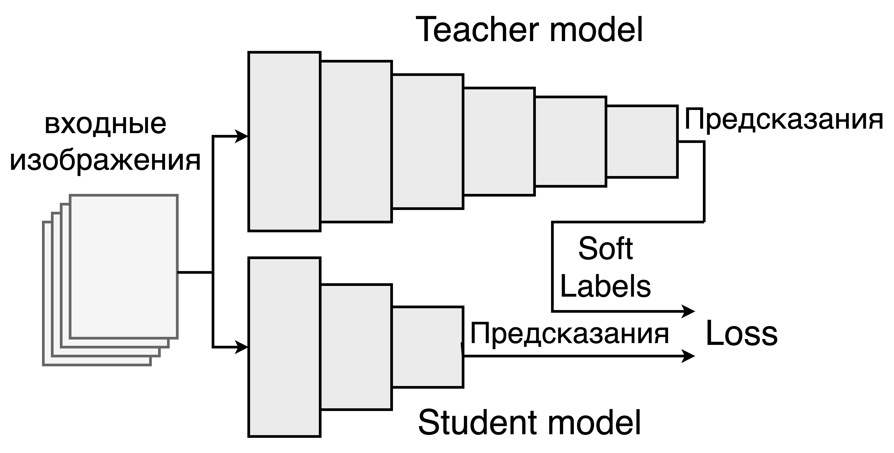
Стратегии обучения и meta-learning
Semi-supervised learning: тренировка модели на размеченной части данных,
затем до-разметка неразмеченной части и переобучение модели.
Как правило проводится для достаточно большого набора данных (возможно как предобучение).
Knowledge distillation: Обучается большая модель учитель, затем она размечает данные,
На переразмеченных данных обучается модель меньшего размера - ученик
модель ученик старается скопировать поведение модели учителя
Могут быть и другие соотношения размеров ученика и учителя, например
Noise Student : обучение небольшого учителя и большого студента (затем меняются местами)
Meto-Pseudo Labeling – аналог Noise Student, но учитель больше, чем ученик и обе модели постоянно переобучаются на всем наборе данных.

Slide 7
Другие методы нормализации
Альтернативы батч-нормализации используются в следующих случаях:
Модели нуждаются в предобчуении с другими параметрами изображений или размером батча
Размер батча маленький
Требуется упростить модель
Нормализация весов

Slide 8
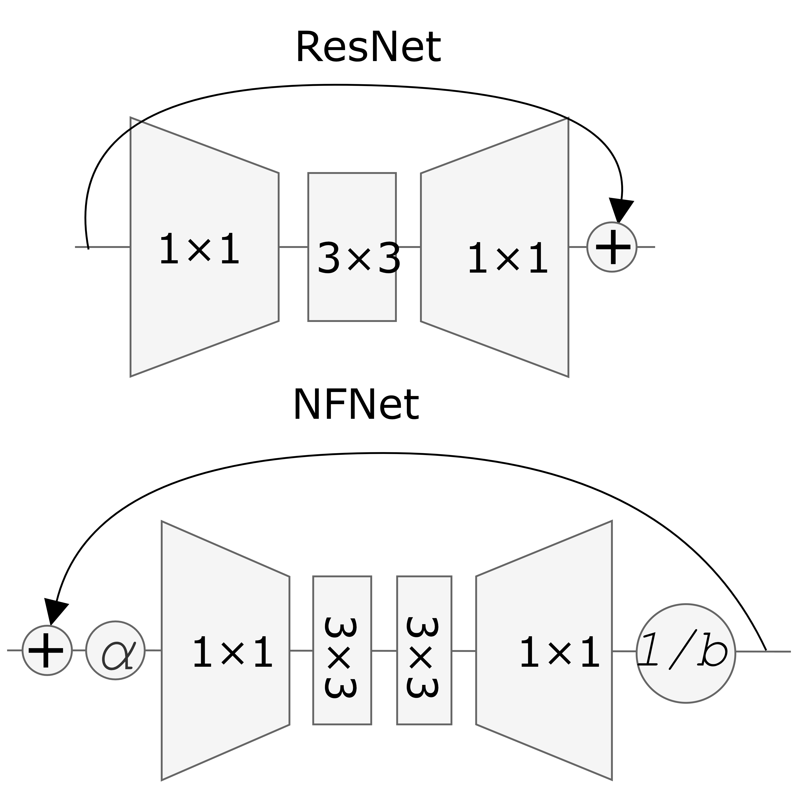
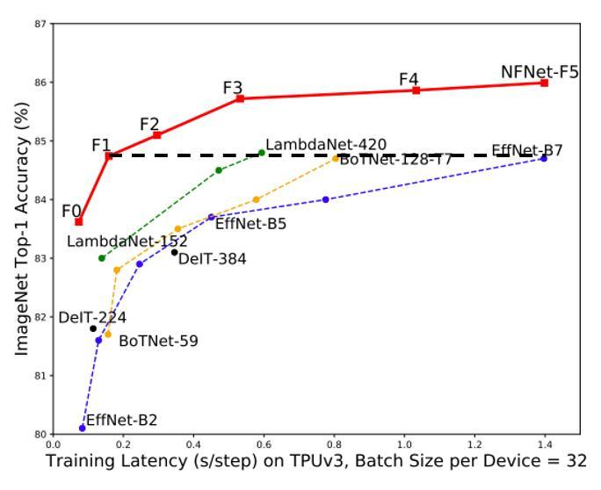
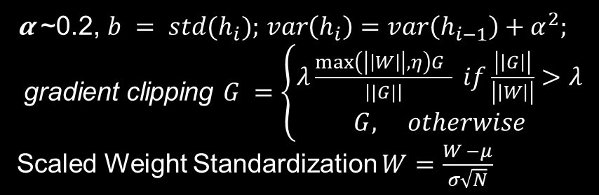
Альтернативы батч-норме NFNet 2020
В 2020 году командой Google Deep Mind была предложена модификация архитектур ResNet и EfficientNet c оригинальным пересмотром идеи слоя батч-нормализации как коэффициентов блока - NFNet.
𝛂 ~0.2, $b = std(h_{i});$ $var\left(h_{i}\right)=var\left(h_{i−1}\right)+α^{2};$
gradient clipping $G =\left\{\begin{aligned}λ\frac{\max\left(\left|\left|W\right|\right|,η\right)G }{\left||G|\right|} if\frac{\left|\left|G\right|\right|}{\left|\left|W\right|\right|}>λ \\ G, otherwise\end{aligned}\right.$
Scaled Weight Standardization $W=\frac{W −μ}{σ\sqrt{N}}$
Brock, A., De, S., Smith, S.L. and Simonyan, K., 2021, July. High-performance large-scale image recognition without normalization. In International Conference on Machine Learning (pp. 1059-1071). PMLR.

Slide 9
Архитектуры трансформеры - VIT
Архитектура ViT - переосмысление архитектуры BERT для обработки естественных языков.
В основе архитектуры слой много-голового самовнимания.
Модель полностью полносвязная.
Модель показала точность 88,5 % по методу top-1 на наборе данных ImageNet
Модель предобучена на наборе JFT-300M (набор с 300 млн. изображений.
В случае предобучения на небольших наборах данных (менее 14 млн изображений) точность модели ViT значительно снижается (примерно до 75%).
Число параметров ViT в 10 раз выше чем для сверточной сети (~ 600 тыс. параметров).
Блок трансформер

Slide 10
Архитектуры трансформеры - VIT
Достоинства архитектур-трансформеров:
Возможность построения сложных зависимостей между признаками локальными участков изображения независимо от их взаимного расположения.
Трансформеры позволят обучать модели с значительно увеличенным числом параметров.
Преимущества при предобучении на больших наборах данных, таких как JFT-300M.
Путь повышения точности и обобщающей способности за счет предобучения.
Возможность для некоторых архитектур предобучения на не размеченных данных.
Предобучение баз разметки потенциально способствует повышению выразительной силы (сложности признаков) и обобщающей способности нейронной сети.
Блок трансформер

Slide 11
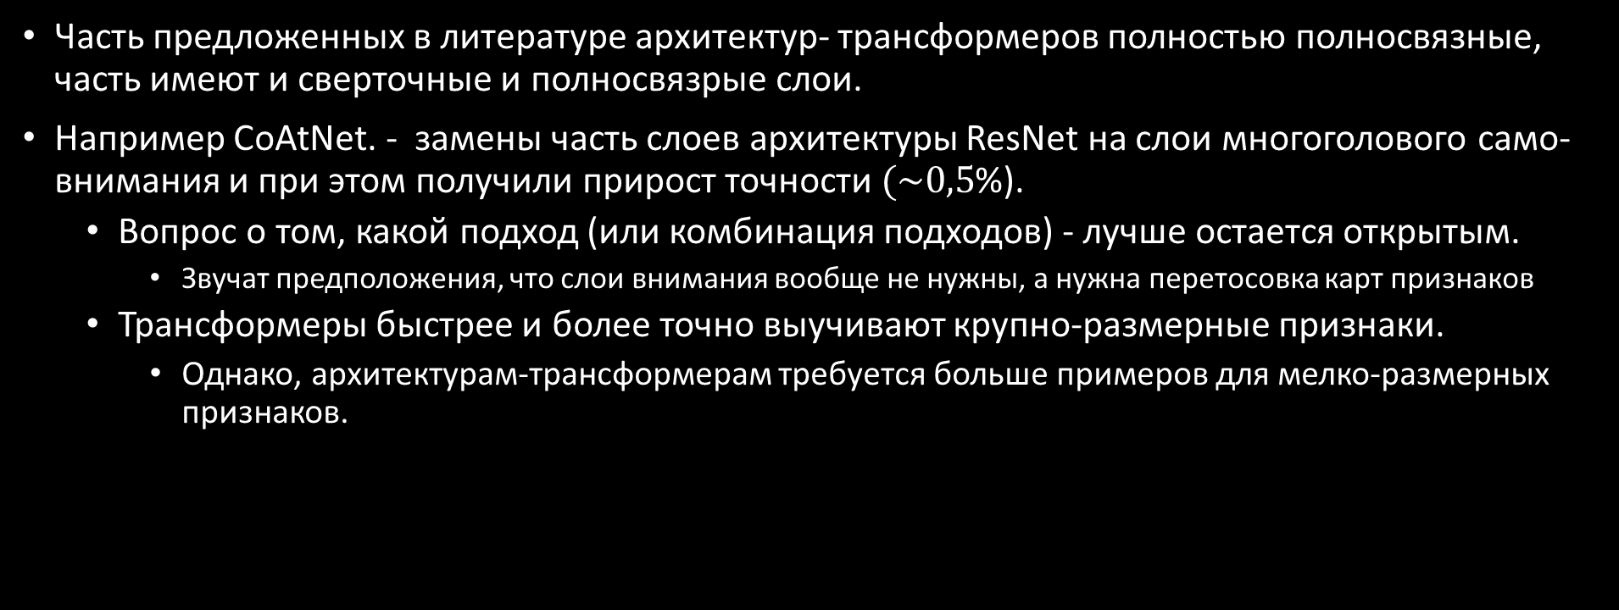
Трансформеры, полно-связные или сверточные сети
Часть предложенных в литературе архитектур- трансформеров полностью полносвязные, часть имеют и сверточные и полносвязрые слои.
Например CoAtNet. - замены часть слоев архитектуры ResNet на слои многоголового само-внимания и при этом получили прирост точности $(\sim 0,5$%).
Вопрос о том, какой подход (или комбинация подходов) - лучше остается открытым.
Звучат предположения, что слои внимания вообще не нужны, а нужна перетосовка карт признаков
Трансформеры быстрее и более точно выучивают крупно-размерные признаки.
Однако, архитектурам-трансформерам требуется больше примеров для мелко-размерных признаков.
CoAtNet

Slide 12
Трансформеры, полно-связные или сверточные сети
В 2021 году был представлен ряд трансформеров-подобных полносвязных архитектур для решения задач компьютерного зрения, например MLP-Mixer.
Основным преимуществом архитектур типа MLP-Mixer является пониженное число параметров (из за отсутствия многоголового само-внимания) и высокая скорость работы (операции с полносвязными слоями - самые быстрые).
Миксеры могут иметь и другие механизмы перетосовки признаков.

Slide 13
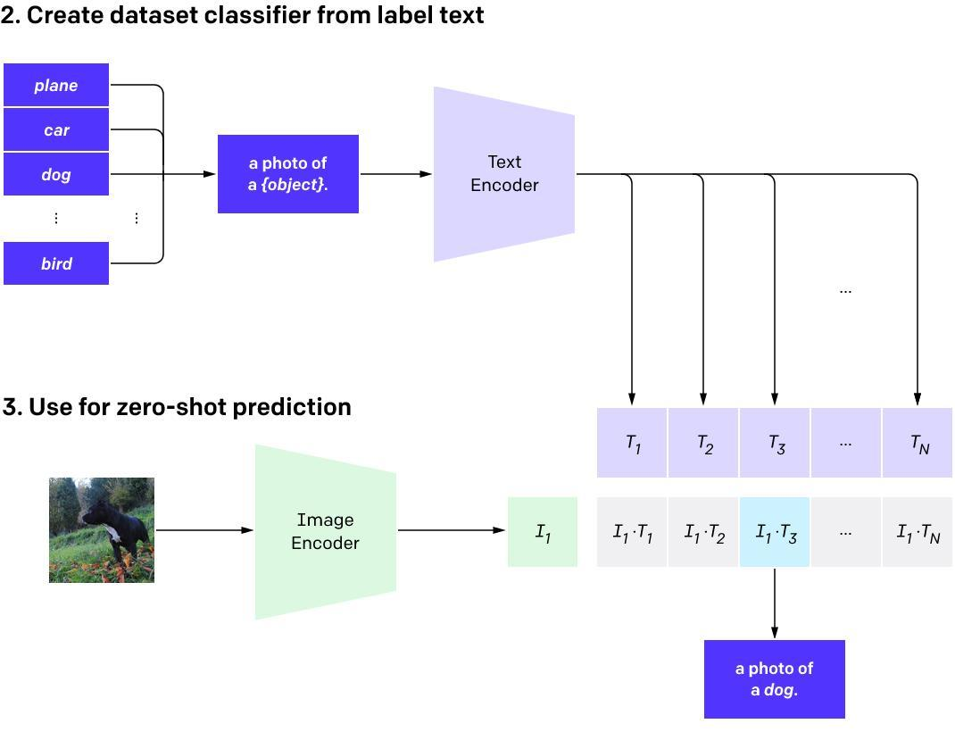
Zero-shot learning architectures
Также отметим подход CLIP переставленный командой OpenAI в работе.
Авторы предложили проводить предобучение на набора изображений с описанием. В основе подхода лежит идея, что для набора обучаются два кодировщика признаков (один для изображения, другой для описания) так, чтобы они давали наиболее схожие представления на выходе. Таким образом, по задумке авторов, модель должна выучить текстовое описание для изображений. Авторы рекомендуют использовать в своем подходе архитектуры трансформеры. Подход интересен своей оригинальностью и возможно является перспективным. Главным достоинством подхода является высокая обобщающая способность. Однако, в настоящее время подход показывает достойные результаты лишь на некоторых задачах.

Slide 14
Стратегии обучения учитель-учиник
Semi-supervised learning: тренировка модели на размеченной части данных, затем до-разметка неразмеченной части и переобучение модели.
Knowledge distillation: Обучается большая модель учитель, затем она размечает данные,
На переразмеченных данных обучается модель меньшего размера - ученик
модель ученик старается скопировать поведение модели учителя
Могут быть и другие соотношения размеров ученика и учителя
Noise Student : обучение небольшого учителя и большого студента (затем меняются местами)
Meto-Pseudo Labeling – аналог Noise Student, но учитель больше, чем ученик и обе модели постоянно переобучаются на всем наборе данных.
ReducedMLP (Reduced Meta Pseudo-Labels) - три модели, большой учитель учится на одной части данных и размечает вторую часть данных. Малый учитель и ученик (средний) обучаются на обоих частях.

Slide 15
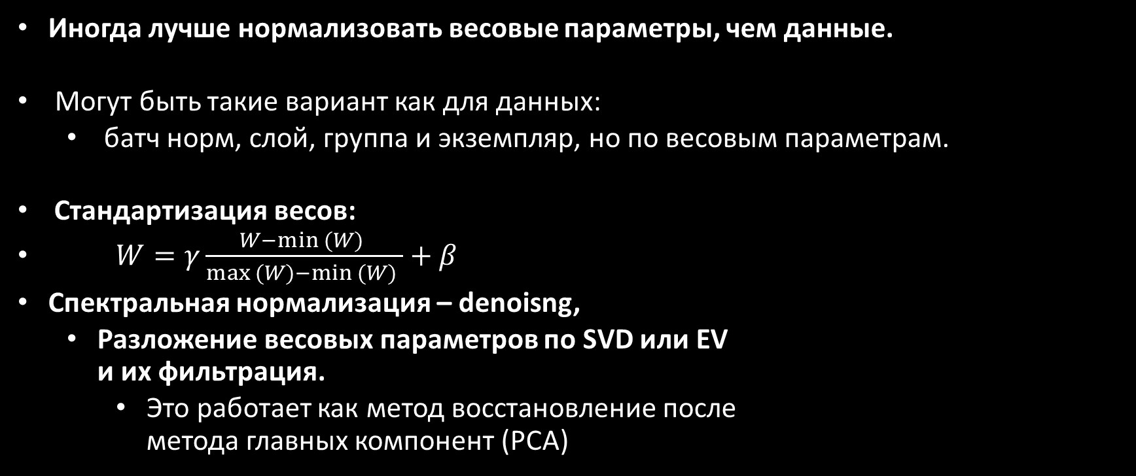
Методы нормализации весовых параметров
Иногда лучше нормализовать весовые параметры, чем данные.
Могут быть такие вариант как для данных:
батч норм, слой, группа и экземпляр, но по весовым параметрам.
Стандартизация весов:
$W=γ\frac{W−min (W) }{max (W)−min (W) }+β$
Спектральная нормализация – denoisng,
Разложение весовых параметров по SVD или EV и их фильтрация.
Это работает как метод восстановление после метода главных компонент (PCA)

Slide 16
Альтернативы батч-норме
Метод батч-нормализации является одним из основных методов регуляризации
Достоинства
снижение эффекта ковариационного сдвига и увеличение обобщающей способности;
ускорение обучения
правильный диапазона значений функции активации - устранение "mean-shif" на ранних эпох;
возможность увеличения размеров батча;
возможность более грубого выбора скорости обучения.
Недостатки:
несоответствие результатов работы во время обучения и работы нейронной сети, а также в случаях предобучения и дообучения на пакетах разного размера или наборах данных с разным размером входных изображений;
батч-нормализация не оказывает регуляризирующего эффекта для небольших размеров батча (порядка нескольких экземпляров данных);
при длительном обучении сетей с остаточными связями батч-нормализация приводит к преобладанию остаточных связей в слоях (снижает точность обучения).
Батч-нормализация вычислительно сложная операция – увеличение времени inference.

Slide 17
Обучение EfficientNet 2020-2021
Техники предобученич:
Noise Student :
большой набор делится на две части, классы должны быть сбалансированы для каждой части,
на первой части (с фиксированными метками) обучается маленькая модель - учитель,
затем учитель размечает данные второй части,
на обеих частях обучается большая модель (целевая, ученик),
Целевая модель переразмечивает вторую часть,
Полагается, что целевая модель создает сглаженные метки, но с нужным распределением.
Модели меняются местами (студент переобучается на первой части и пере-размечает вторую, учитель обучается на обеих частях).
Обучения производится несколько раз, каждый раз для целевой модели используется разные случайно выбранные методы регуляризации.

Slide 18
Обучение EfficientNet 2020-2021
Техники предобученич:
Meto-Pseudo Labeling – аналог Noise Student, но учитель больше, чем ученик и обе модели постоянно переобучаются на всем наборе данных.
ReducedMLP (Reduced Meta Pseudo-Labels) - три модели, большой учитель учится на одной части данных и размечает вторую часть данных. Малый учитель и ученик (средний) обучаются на обоих частях.

Slide 19
Альтернативы батч-норме
Однако, условия для работоспособности метода батч-нормализации не всегда удается выполнить.
В качестве основных мотивов для использования альтернативных методов нормализации приводятся следующие недостатки классической батч-нормализации:
несоответствие результатов работы во время обучения и работы нейронной сети, а также в случаях предобучения и дообучения на пакетах разного размера или наборах данных с разным размером входных изображений;
батч-нормализация не оказывает регуляризирующего эффекта для небольших размеров батча (порядка нескольких экземпляров данных);
при длительном обучении сетей с остаточными связями батч-нормализация приводит к преобладанию остаточных связей в слоях (снижает точность обучения).
Батч-нормализация вычислительно сложная операция – увеличение времени inference.

Slide 20
Альтернативы батч-норме
В случаях, когда батч-нормализация не применима могут быть использованы альтернативные подходы.
Также открытым остается вопрос о том, что лучше: метод дроп-аутов или батч-нормализация.
Отметим, что и в дополнение к данным методам нейронные сети всегда могут быть обучены с использованием классической L1/L2 регуляризации и с использованием аугментации данных.
Однако, показано, что L2 регуляризация почти не дает результата в случае батч-нормализации.
Также показано, что L2 улучшает работы метода дропаутов.
Отметим, что показано, что аугментация данных методом случайного удаления частей изображений соответствует принципу работы метода дропаутов.
Также данный подход вероятно может быть применен совместно с батч-нормализацией.

Slide 21
Архитектуры. Тенденции
Задачи компьютерного зрения решаются сверточными сетями.
При этом сеть включает:
построение архитектур на основании блоков, включающих сверточные слои, слои пулнга, слои внимания и остаточные связи;
регуляризация обучения путем батч-нормализации или методом дропаутов;
адаптивные методы оптимизации обучения (ADAM, RmsProp);
предпочтительность использования автоматизированных методов подбора архитектур (NAS) для конечных конфигураций аппаратного обеспечения и задачи;
предпочтительность инициализации параметров путем предобучения нейронных сетей на больших объемов наборах данных или на нескольких объединённых наборах данных.

Slide 22
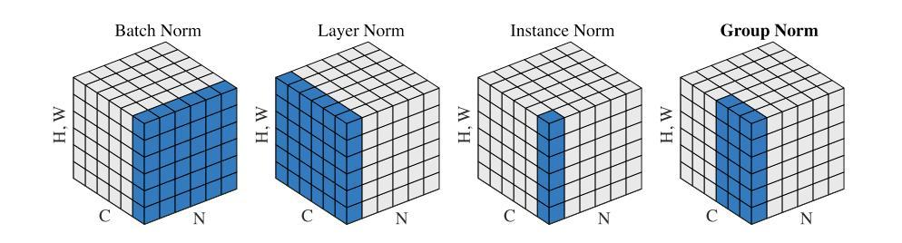
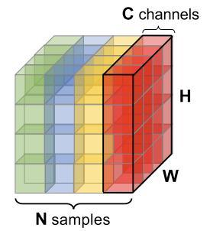
Другие методы нормализации
Нормализация слоя (Layer Norm) – усреднение по слою, популярно в трансформерах, среднее и дисперсия считаются как в тренировке, так и в тесте.
Экземплярная нормализация (Instance Norm): – используют в некоторых сетях переноса стиля, нормализация вдоль осей изображения (H,W), на тесте как батч-норм. смысл такой же как от автоконтраста.
Групповая нормализация (Group Norm) : нормализация по несколько экземпляров каждого слоя, в остальном как нормализация слоя. Предложена как альтернатива батч-норме для маленьких выборок.
Переключаемая норма (Switch Norm): комбинация других типов (напр, батч и слой).

Slide 23
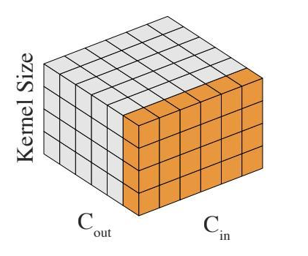
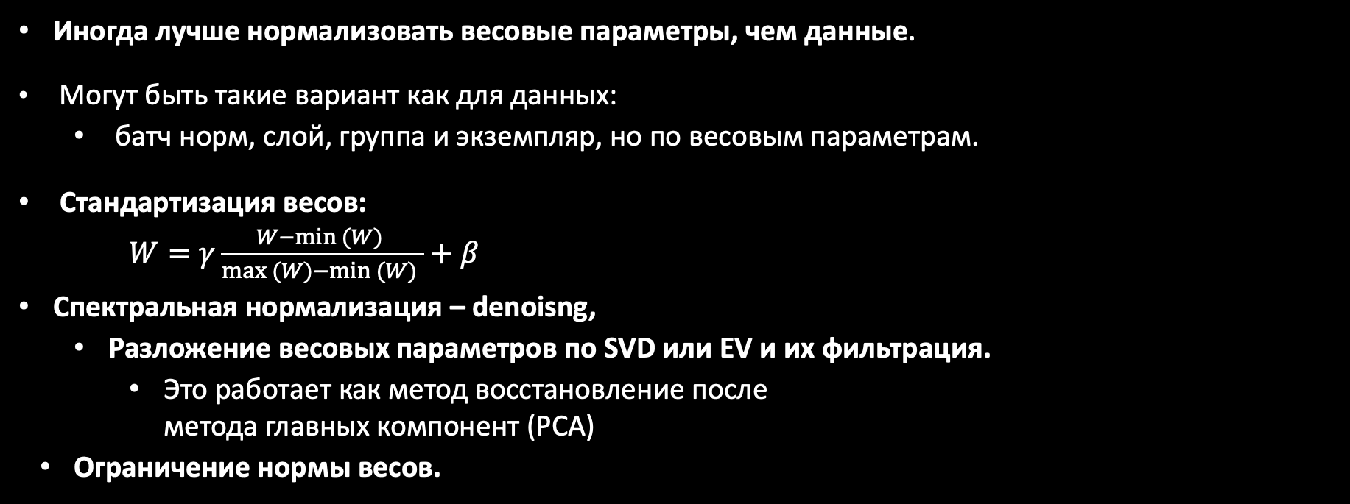
Методы нормализации весовых параметров
Иногда лучше нормализовать весовые параметры, чем данные.
Могут быть такие вариант как для данных:
батч норм, слой, группа и экземпляр, но по весовым параметрам.
Стандартизация весов:
$W=γ\frac{W−min (W) }{max (W)−min (W) }+β$
Спектральная нормализация – denoisng,
Разложение весовых параметров по SVD или EV и их фильтрация.
Это работает как метод восстановление после метода главных компонент (PCA)
Ограничение нормы весов.

Slide 24
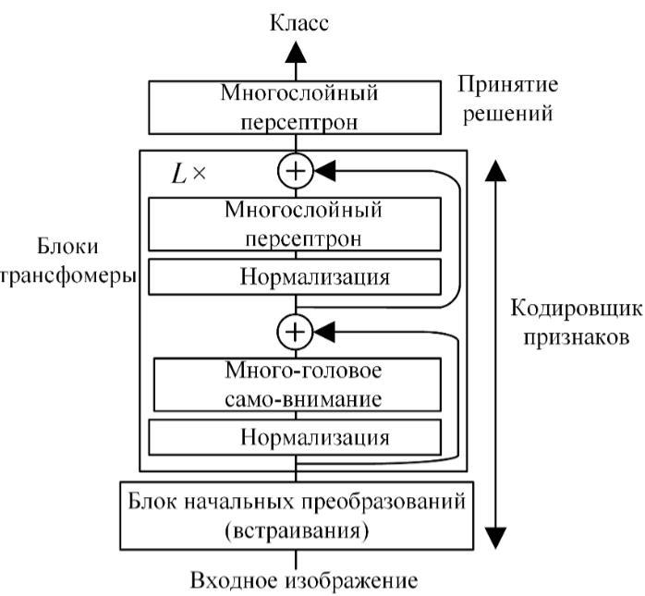
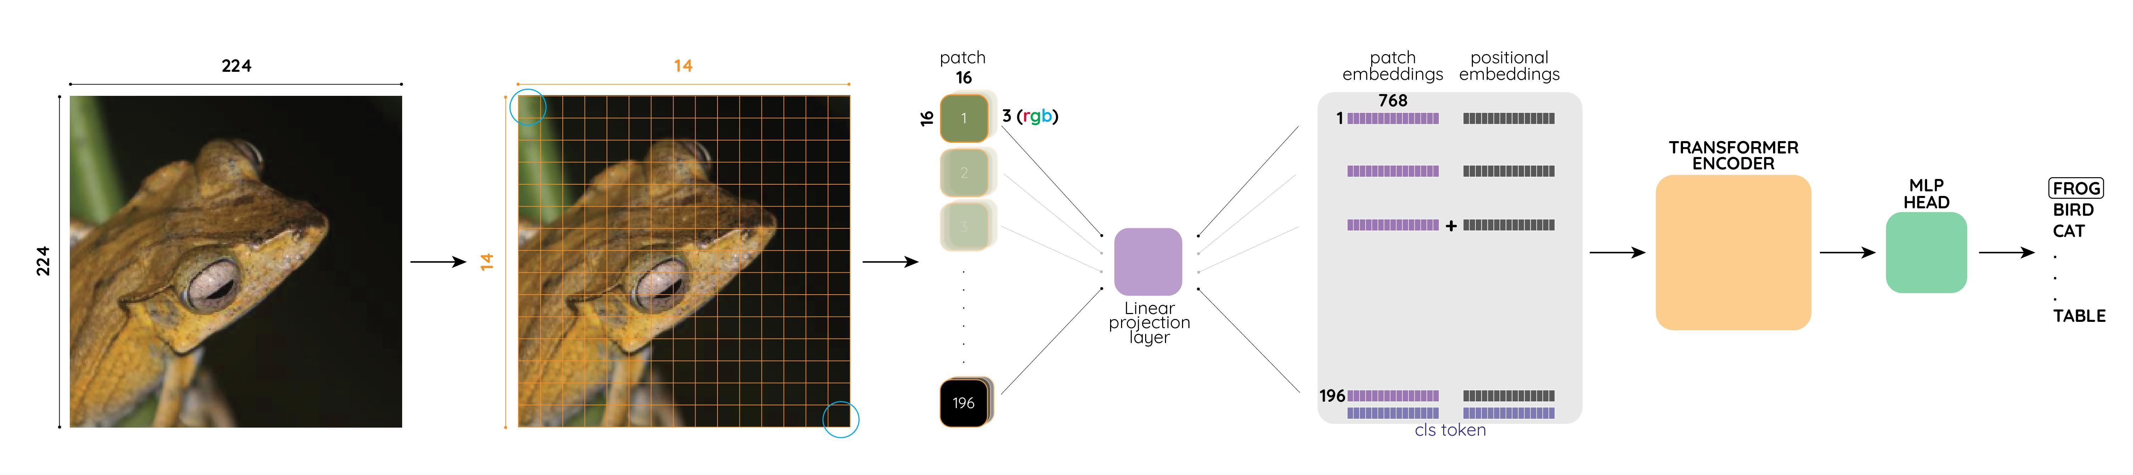
Архитектуры трансформеры - VIT
Архитектура ViT являлась переосмыслением архитектуры BERT для обработки естественных языков.
Модель показала точность 88,5 % по методу top-1 на наборе данных ImageNet (модель предобучена на наборе JFT-300M (набор с 300 млн. изображений).
В случае предобучения на небольших наборах данных (менее 14 млн изображений) точность модели ViT значительно снижается (примерно до 75%).
Также число параметров ViT в 10 раз выше чем для сверточной сети (~ 600 тыс. параметров).
В июне была представлена модель ViT-G, показавшая точность 90,5% по методу top-1 на наборе данных ImageNet и имеющая порядка 2-х миллиардов параметров.
В основе архитектуры слой много-голового самовнимания.

Slide 25
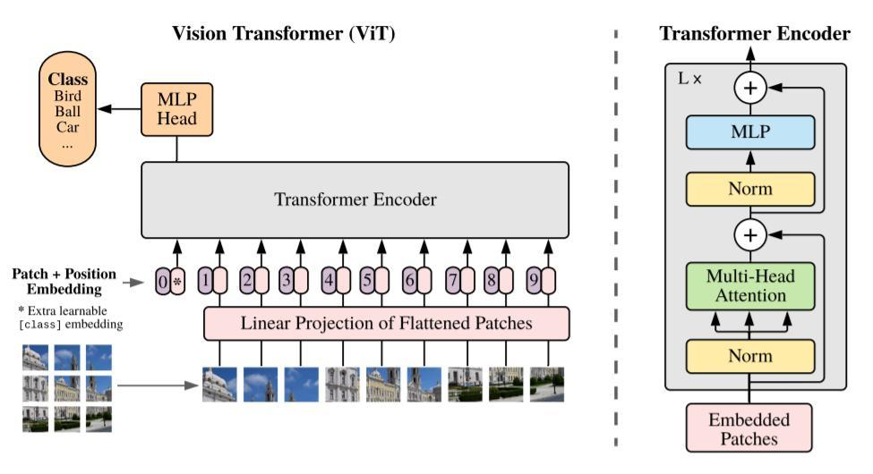
Архитектуры трансформеры - VIT
Главными достоинствами архитектур трансформеров являются
Возможность построения сложных зависимостей между признаками локальными участков изображения независимо от их взаимного расположения.
Трансформеры позволят обучать модели с значительно увеличенным числом параметров. Что также дает преимущества при предобучении на больших наборах данных, таких как JFT-300M.
путь повышения точности и обобщающей способности за счет предобучения.
Возможность для некоторых архитектур предобучения на не размеченных данных.
предобучение баз разметки потенциально способствует повышению выразительной силы (сложности признаков) и обобщающей способности нейронной сети.

Slide 26
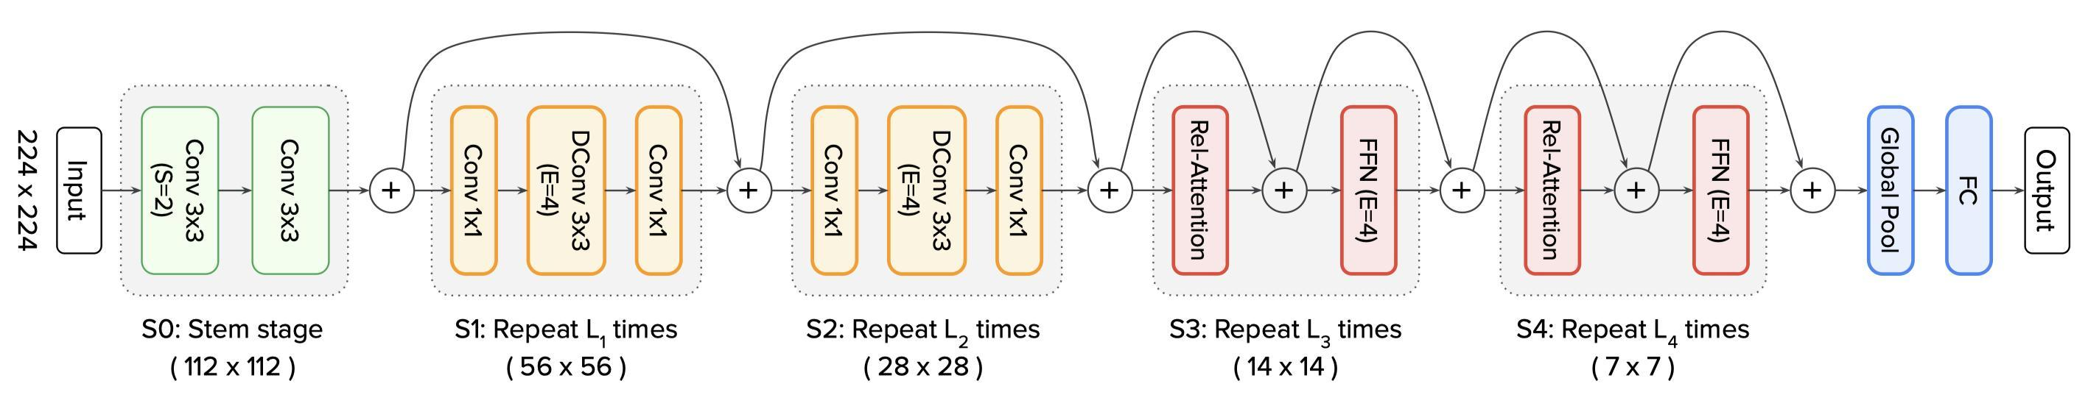
Трансформеры, полно-связные или сверточные сети
Работы 2020-2021, посвященные архитектурам-трансформерам показали перспективность подхода для больших наборов данных (на этапе предобучения) и при больших размерах экземпляров данных.
Часть предложенных в литературе архитектур- трансформеров полностью полносвязные, часть имеют и сверточные и полносвязрые слои.
Например BotNet и CoAtNet. Авторы BotNet предложили заменить часть слоев архитектуры ResNet на слои многоголового само-внимания и при этом получили небольшой прирост точности (~0,5\%) по сравнению с оригинальной архитектурой.
Таким образом вопрос о том, какой подход (или комбинация подходов) - лучше остается открытым.
трансформеры быстрее и более точно выучивают крупно-размерные признаки, чем сверточные сети. Однако, архитектурам-трансформерам требуется больше примеров для мелко-размерных признаков.

Slide 27
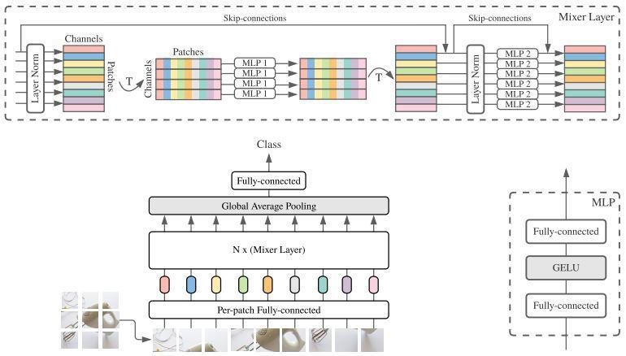
Трансформеры, полно-связные или сверточные сети
В 2021 году был представлен ряд трансформеров-подобных полносвязных архитектур для решения задач компьютерного зрения, например MLP-Mixer.
Основным преимуществом архитектур типа MLP-Mixer является пониженное число параметров (из за отсутствия многоголового само-внимания) и высокая скорость работы (операции с полносвязными слоями - самые быстрые).

